Slide 1
А.С. Пушкин С.Я. Маршак М.Ю. Лермонтов Е.Благинина
- Как вы думаете, ребята, с каким поэтом мы сегодня будем знакомиться?
Дмитриенко Светлана Анатольевна
учитель начальных классов МБОУ «СОШ №48» г. Астрахани

Slide 2
Елена Александровна Благинина.
Попробуйте собрать слова из букв, чтобы узнать названия стихотворений, которые мы будем на уроке читать.
А К Ш У К У К
Н К Ё Т О К О

Slide 3
«Кукушка», «Котёнок»
Цели урока: расширить знания детей о жизни и творчестве Е. Благининой; обучать понимать смысл прочитанного.

Slide 4
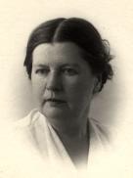
Биография и творчество
Елены Александровны
Благининой

Slide 5
Елена Александровна
Благинина.
(1903-1989) - русский поэт, переводчик.

Slide 6
Дочь багажного кассира на станции Курск-I, внучка священника собиралась стать учительницей. Каждый день, в любую погоду, в самодельных башмаках на верёвочной подошве (время было трудное: двадцатые годы) шла она за семь километров от дома в Курский педагогический институт. Но желание писать оказалось сильнее, и тогда же в альманахе курских поэтов появились первые лирические стихи Елены Александровны.

Slide 7
В детскую литературу Елена Александровна пришла в начале 30-х годов. Именно тогда на страницах журнала «Мурзилка», где печатались такие поэты, как Маршак, Барто, Михалков, появилось новое имя - Е. Благинина.
«Ребята любили и её, и её стихи - замечательные стихи о том, что близко и дорого детям: про ветер, про дождик, про радугу, про берёзки, про яблоки, про сад и огород и, конечно, про самих детей, про их радости и горести», - вспоминает литературовед Е. Таратута, работавшая тогда в библиотеке, где авторы «Мурзилки» выступали перед маленькими читателями.

Slide 10
Работа над стихотворениями.
1. Чтение стихотворения «Кукушка».
Кукушка
Кукушки голос заунывный
Под стать неяркому деньку —
Простосердечный и отзывный,
С утра до вечера:
«Ку-ку!»
То близко, то далёко где-то
Гуляет по всему леску.
И тихо расцветает лето
Под это милое
«Ку-ку!»
Чуть пахнет перегретой смолкой.
Лицо подставив ветерку,
Лежу, блаженствую под ёлкой
И слушаю
«Ку-ку, ку-ку!»

Slide 11
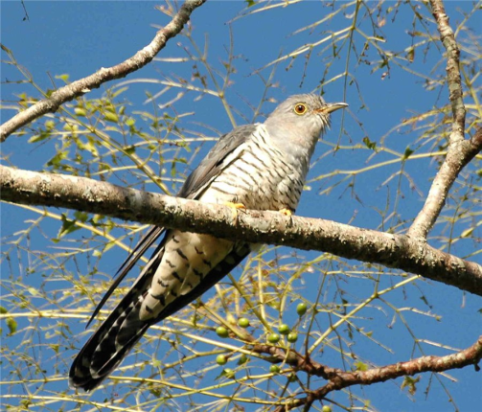
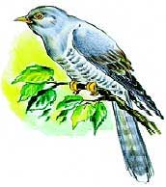
Беседа.
-Какое стихотворение оно вам напомнило?
-Перечитайте эти стихи, сравните их. Найдите отличия.
2. Прочитайте стихотворение выразительно.

Slide 12
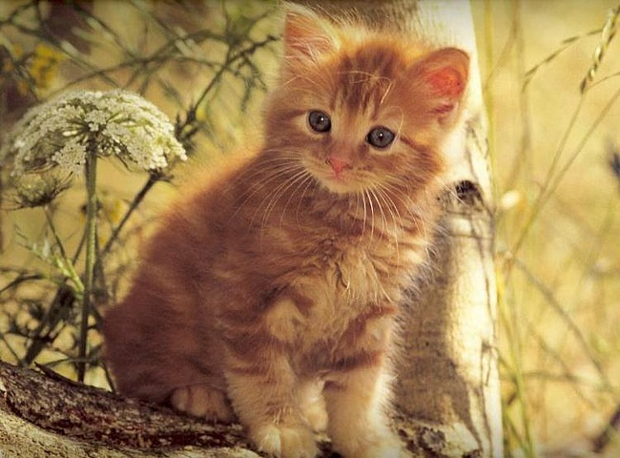
3.Чтение стихотворения «Котёнок».
Котёнок
Я нашла в саду котёнка.
Он мяукал тонко-тонко,
Он мяукал и дрожал.
Может быть, его побили,
Или в дом пустить забыли,
Или сам он убежал?
День с утра стоял ненастный,
Лужи серые везде...
Так и быть зверёк несчастный,
Помогу твоей беде!
Я взяла его домой,
Накормила досыта...
Скоро стал котёнок мой
Загляденье просто!
Шерсть - как бархат,
Хвост - трубой...
До чего ж хорош собой!

Slide 13
Беседа.
- Какое настроение у вас появилось о время чтения этого стихотворения?
Что вы думаете о девочке?
Приходилось ли вам видеть такую картину, какую увидела девочка?
О чём стихотворения Е. Благининой?
Как выдумаете, почему она так много пишет о любви к животным?
4. Выразительное чтение стихотворения. (вложите все свои чувства, которые переживала девочка, по вашему мнению).

Slide 14
Итог урока.
- Чему научили вас прочитанные стихи?
- Над чем заставили задуматься?

Slide 15
В презентации использованы: ресурсы Интернет
http://www.char.ru/books/1399685_Stihi_i_skazki
http://www.char.ru
http://www.oldbooks.ru
http://www.chaconne.ru
http://lad-lad.ru/kontakty.html
http://briticat.ru/stihi/blaginina1.html

